Slide 1

Xây dựng ứng dụng thương mại điện tử trên nền tảng điện toán đám mây và Android
GVHD: Ths.Phạm Thi Vương Ths.Lê Ngọc Thạch
SVTH: Nguyễn Thanh Phong 07520440 Nguyễn Thị Thúy 07520349

Slide 2

Giới Thiệu Đề Tài
Cơ Sở Lý Thuyết
Hiện Thực
Kết Luận
Demo Ứng Dụng
Đánh Giá

Slide 3
Giới thiệu đề tài
Mục tiêu đề tài
Đối tượng, phạm vi nghiên cứu
Ý nghĩa thực tiễn của đề tài
Các giai đoạn thực hiện đề tài

Slide 4
Mục tiêu đề tài
Xây dựng ứng dụng thương mại điện tử cho doanh nghiệp.
Nghiên cứu và triển khai ứng dụng web trên nền tảng App Engine của Google.
Nền tảng di động Android

Slide 5
Đối tượng, phạm vi đề tài
Giải pháp thương mại điện tử trong xu thế phát triển mới.
Cách thức hoạt động thương mại điện tử tại Việt Nam.

Slide 6
Các giai đoạn thực hiện đề tài
Initiation
Definition
Solution
Construction
Transition
Termination

Slide 7
Thương Mại Điện Tử Tại Việt Nam
Ứng dụng thương mại điện tử tại Việt Nam.
Lợi ích của ứng dụng TMĐT.
An toàn thông tin trong giao dịch TMĐT.
Giải pháp xây dựng website thương mại điện tử tại Việt Nam

Slide 8
Ứng dụng thương mại điện tử
Website thương mại điện tử
Sàn giao dịch thương mại điện tử
Maketing trực tuyến
Đặt hàng trực tuyến
Phần mềm

Slide 9
Lợi ích của ứng dụng TMĐT
Dịch vụ tốt hơn cho khách hàng.
Tăng doanh thu.
Giảm chi phí hoạt động.
Lợi thế cạnh tranh.
Quảng bá thông tin và tiếp thị.

Slide 10
An toàn thông tin trong TMĐT
Thực trạng
Áp dụng
Giải pháp

Slide 11
Giải pháp xây dựng ứng dụng
TMĐT
Cơ sở hạ tầng phát triễn
Lựa chọn nền tảng
Lựa chọn hình thức thanh toán trực tuyến
Đẩy mạnh việc phát triển TMĐT

Slide 12
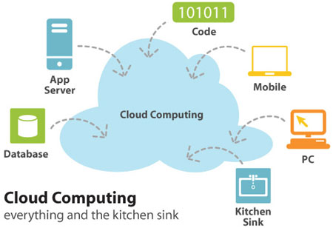
Cơ sở hạ tầng phát triển

Slide 13
Lựa chọn nền tảng
Google App Engine
Android

Slide 14
Lựa chọn hình thức TTTT
Di động
Ngân Lượng
Website

Slide 15
Đẩy mạnh việc phát triển TMĐT
Đối với cơ quan quản lý nhà nước
Đối với các doanh nghiệp
Đối với người tiêu dùng

Slide 16

Điện toán đám mây – xu hướng mới

Slide 17
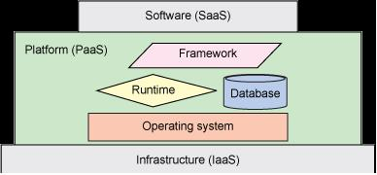
Kiến trúc

Slide 18

PaaS – Google Application Engine
Là một nền tảng để xây dựng và triển khai ứng dụng Web.
Miễn phí “dung lượng lưu trữ 500MB và đủ CPU và băng thông cho khoảng 5 triệu lượt xem trang mỗi tháng”.
Scale - sự co giãn của tài nguyên:
Phục vụ đồng thời nhiều người dùng mà không làm giảm hiệu suất.
Tiết kiệm tài nguyên.
Dựa vào đặc tính này để tính chi phí (“pay for what you see”).

Slide 19
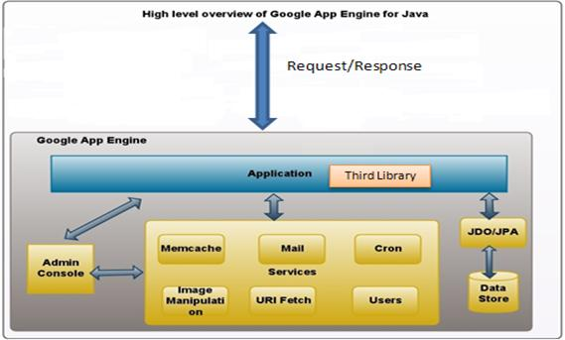
Kiến trúc

Slide 20
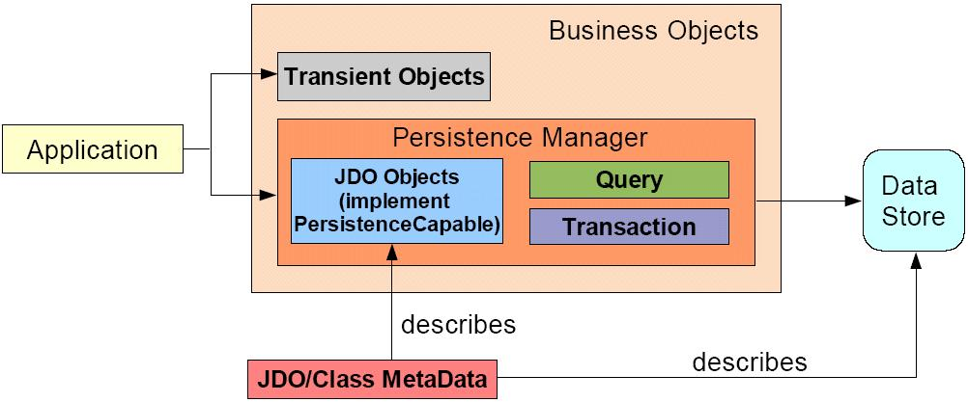
Database
Tác động đến database thông qua các API mà GAE cung cấp : JDO, JPA, Low- API.
Thao tác dữ liệu hướng đối tượng.

Slide 21
Dịch vụ trên GAE
Mail :Ứng dụng gởi nhận mail thông qua dịch vụ mail của GAE, điểm khác biệt là không cần phải cung cấp SMTP server.
Memcache : lưu trữ dữ liệu tạm thời.
Blobstore : Là dịch vụ lưu trữ ( có thể lên đến 2 gigabyte)
Task queue: thực thi một số chức năng chạy bất đồng bộ ( gởi mail, update hệ thống…).

Slide 22
Dịch vụ trên GAE
Schedual Task : thực hiện chức năng theo thời gian xác định.
Backends : Là một thành phần đặc biệt của GAE : không có thời gian deadline cho request, tốc độ và CPU sử dụng cao hơn.
Thường sử dụng kết hợp nhiều dịch vụ để đạt hiệu suất cao hơn.

Slide 23
Xây dựng ứng dụng trên GAE
Hiện tại GAE hỗ trợ 3 ngôn ngữ để lập trình : Python,Java và Go
Trong phạm vi khóa luận chúng em sử dụng ngôn ngữ Java.
Công cụ lập trình : eclipse
Tham khảo link http://code.google.com/appengine/docs/java/gettingstarted/

Slide 24
Hiện thực
Tổng quan
Chức năng Web
Module Android

Slide 25
Tổng quan
Website là nơi trung gian cho các cửa hàng đăng kí tài khoản và upload sản phẩm để bày bán.
Ngôn ngữ hỗ trợ: Tiếng Việt, Tiếng Anh.
Phục vụ giao hàng tận nhà.
Hỗ trợ nhiều hình thức thanh toán:
Trả tiền trực tiếp tại nhà.
Thông qua Ngân lượng.
Thông qua tài khoản Xu.
Xây dựng module Android và mô phỏng tổng đài.

Slide 26
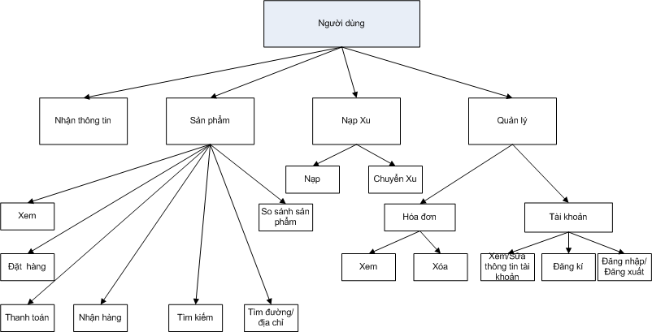
Chức năng trên Web
Người dùng:

Slide 27
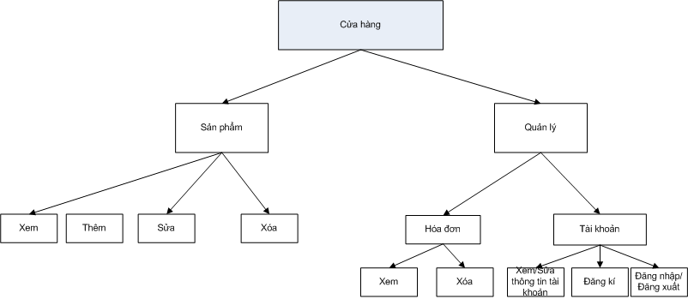
Chức năng trên Web
Cửa hàng

Slide 28
Chức năng trên Web
Trao đổi , xác nhận thông tin
Tin nhắn
Website
Người dùng
E-mail

Slide 29
Kết luận
Kết quả đạt được.
Hạn chế
Hướng phát triển

Slide 30
Kết quả đạt được
Tìm hiểu và xây dựng website bán hàng trên nền tảng điện toán đám mây GAE.
Triển khai module di động trên nền tảng android.
Tích hợp nhiều hình thức thanh toán trên web và di động.
Mô phỏng mô hình giao tiếp : điện thoại – tổng đài – server( thực hiện chức năng gởi nhận tin nhắn).
Ứng dụng thiết kế phân lớp tạo điều kiện dễ dàng cho sự chuyển đổi môi trường sau này.
Xây dựng ứng dụng dựa vào quy trình, tuân thủ coding convention
Phát triển hình thức giao dịch SMS.

Slide 31
Hạn chế
Chưa triển khai được đầy đủ các tính năng của hệ thống cũng như chưa tận dụng được hết sự hỗ trợ của nền tảng GAE.
Chưa có một tổng đài thực sự để tích hợp với hệ thống.
Ứng dụng chỉ chạy trên nền tảng GAE nên không thể triển khai trên các hệ cơ sở dữ liệu khác.

Slide 32
Hướng phát triển
Tối ưu hóa các chức năng trong chương trình một cách tự động.
Triển khai hệ thống chạy trên các hệ cơ sở dữ liệu : SQL Server, My SQL, Oracle.
Phát triển hệ thống thanh toán qua mã vạch trên module Android.

Slide 33
Demo

Slide 34
Tài liệu tham khảo

Slide 35
Q&A

Slide 36
Xin cảm ơn!

